Slide 2
Jezus is hét beeld van God

Slide 3
Hij bepaalt onze geschiedenis

Slide 4
Hij bepaalt onze toekomst

Slide 5
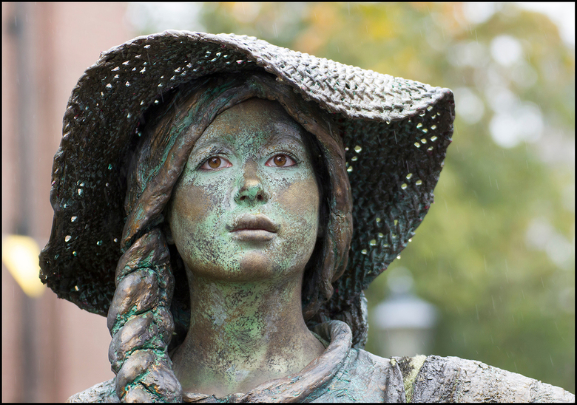
En wij zijn beeld van Hem

Slide 6
Wat een beeld !

